Slide 1
KDD CUP 成果報告
研究生:傅立銘、蕭弈均
報告日期:2019/06/13

Slide 2
Introduction
問題分析
data描述
做法
結果
如何改善

Slide 3
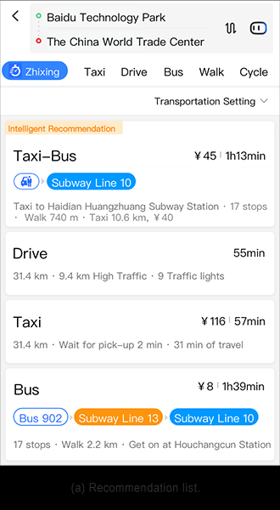
問題分析
目的：要求參與者使用從百度地圖收集的歷史用戶行為數據和一組用戶屬性數據來推薦適當的傳輸模式。
問題 : 總共有11種交通方式(mode)，如何知道用戶會選擇哪一種交通方式?
分析方向 : 氣候、例假日、上下班時間…

Slide 4
data描述
Train : 有用戶選擇的行為數據以及最後選擇的mode，用來訓練模型。
Queries : 用戶請求規劃路線、交通工具的時間
Plans : 百度送回路線規劃的時間
Clicks : 用戶確認交通工具的時間
Test : 只有用戶的行為數據

Slide 5
做法
平台 : Python
工具 : Keras、Pandas…
使用的feature : distance、price、eta、req_time

Slide 6
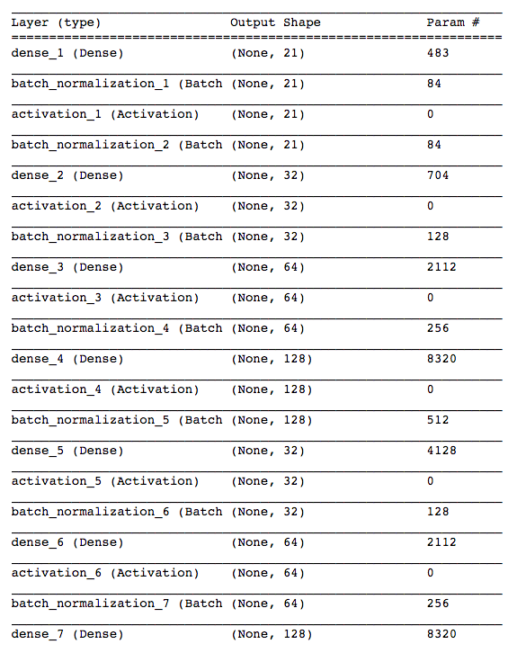

Layer

Slide 7
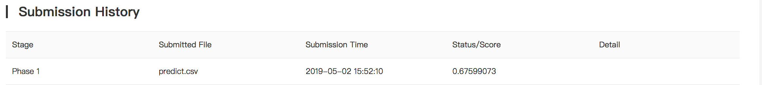
結果
初步資料處理後再經過模型後的結果

Slide 8
如何改善
遇到的困難 : 一開始合併資料的時候因為缺乏相關背景知識所以進度很慢，不過在組員經過幾次討論後有了很多改善。在模型方面，目前是採取普通的神經網路的作法。
如何精進 : 會嘗試用SVM、CatBoost去做看看

Slide 9
KDD分數趨勢圖

Slide 10
心得
因為知道在修這門課時需要參加世界級的比賽，因此非常感興趣，且覺得難得機會可以藉著修課來比賽是一舉兩得，從做中學習。
在比賽期間，我們分配好負責的部分，且每週到實驗室的會議室開小組討論會，
一起決定這周進度，該做些什麼，比如說剛開始時我們需要先將資料處理才有辦法打程式，因此我們就先決定當週要先把大會提供的檔案合併，並且將所有的字串數值化，分析其中的資料有些什麼統計特性可以運用。
再後來已經開始訓練出第一批模型之後，發現準確率並不是非常的好，所以之後也接連開了好幾次小組會議，也邀請其他組別一起來鑽研問題所在，最後決定新的模型要使用什麼經典的神經網路，然後再不斷的修改與上傳分數。
這門課真的挺有趣的，可以跟同學一起發現問題、解決問題，雖然最後分數並不是非常理想，但是學習到的東西血是最可貴的。

Slide 11
組員分工
蕭弈均（M10607615）:
1. 程式碼建構
2. debug
3. 上台報告
4. 尋找可行模型
傅立銘（M10707614)：
1. 資料彙整
2. debug
3. 投影片製作
4.尋找可行模型
5. 執行雲端計算

Slide 12
Thank you for listening !

